Slide 1
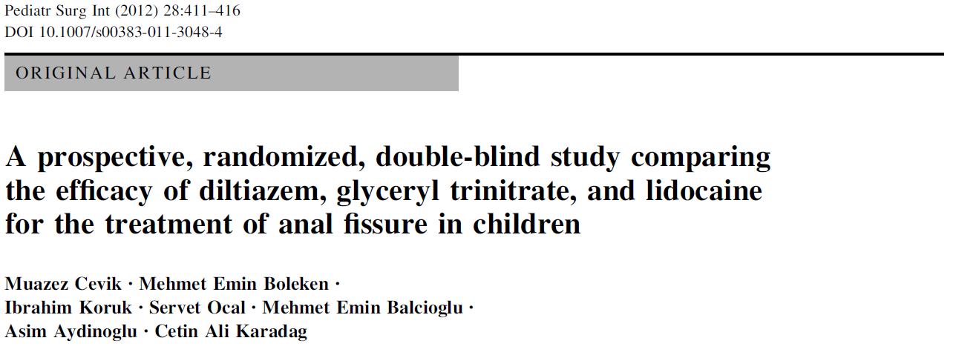
Araş. Gör. Dr. Sencer KAYA
KTÜ Tıp Fakültesi Aile Hekimliği AD
03/04/2018

Slide 2
Giriş
Anal fissür çocuklarda sık karşılaşılan ve her yaşta ortaya çıkabilen bir hastalıktır
Tipik semptomları defakasyonla oluşan iskemiye bağlı ağrı ve parlak kırmızı renkli rektal kanamadır
Tanı semptomların kombinasyonu ve anal bölgede fissür çizgisinin görülmesi ile konur

Slide 3
Giriş
Anal fissür oluşumunda sert dışkıların ve ishal ataklarının yaptığı anal travmaya ek iki faktör daha yer almaktadır.
  Artmış internal sfinkter basal tonusu
  Fissür iyileşmesini engelleyen iskemi
Etyoloji çok net olmasa da ana sebep olarak artmış internal sfinkter tonusu üzerinde durulmaktadır.

Slide 4
Giriş
Anal fissür için geleneksel tedavi, sıcak oturma banyosu, analjezik merhemlerin lokal uygulaması, kabızlığın önlenmesi ve davranış terapisidir.
Çocuklarda anal fissür tedavisinin amacı, anal kanal basıncı azaltmak ve fissürün iyileşmesini teşvik etmektir.
İnternal anal sfinkter tonusu yetişkin hastalarda diltiazem (DTZ) ve gliseril trinitrat (GTN) gibi topikal ajanlar ile başarılı bir şekilde tedavi edilmiştir.

Slide 5
Giriş
Bu çalışmada, çocuklarda tedavi etkinliğini değerlendirmek ve altın standart tedaviyi belirlemek için çeşitli farmakoterapötik alternatif tedaviler (GTN ve kalsiyum kanal blokeri; diltiazem) ile lidokain (L) karşılaştırılmış

Slide 6
Giriş
Çalışmada 3 soruya cevap aranmıştır.
  Çocuklarda anal fissür tedavisi için diltiazem, GTN ve L kadar etkili midir?
  Diltiazem ile L ve GTN karşılaştırıldığında yan etki olarak ne kadar fark vardır?
  Çocuklarda diltiazem birinci seçenek olarak kullanılabilir mi?

Slide 7
Metod
Çalışma prospektif, çift kör randomize olarak dizayn edilmiş.
Aralık 2009 ile Mayıs 2011 tarihleri arasında, 0-16 yaş toplam 93 katılımcı alınmış.
15 günden uzun süreli anal fissürü olanlar dahil edilmiş.

Slide 8
Metod
Dışlama kriterleri;
  15 günden kısa süreli fissürü olanlar
  Ebeveyn izni olmayanlar
  Hirschprung hastalığı olanlar
  Anal stenozu olanlar
  Metabolik hastalığı olanlar
  İlaç alerjisi olanlar
  12 ay takip süresini tamamlayamayanlar

Slide 9
Metod
Doktor ve hastalar kime hangi tedavinin uygulandığını bilmiyormuş.
Eczacı ilaçları biliyor ancak hastaların kliniğini bilmiyormuş.
Her merhem 1, 2, 3 olarak numaralandırılmış.

Slide 10
Metod
Hastalar rastgele 3 gruba ayrılmış.
  Grup L : %10’luk lidokain (lokal anestezik ve antiaritmik)
  Grup GTN: %0,2’lik gliseril trinitrat (vasodilatör ve NO salınımını arttırarak kan akışını arttırıyor, internal anal sfinkter basıncını azaltıyor)
  Grup D: %2’lik diltiazem (KKB, antihipertansif vasodilatör, anal basıncı azaltıyor )

Slide 11
Metod
Merhemlerin hazırlanışı
  Diltiazem tablet, sıvı vazelin ve krem vazelin ile karıştırılıp ezilerek 30 gr’lık tüpler hazırlanıyor
  %0,2’lik GTN kremi; perlinganit ampul, parafin ve lanolin karıştırılarak hazırlanıyor
  Plasebo için sadece vazelin kullanımına etik kurul izni alınamadığı için lidokain kullanılıyor

Slide 12
Metod
Ailelere pirinç tanesi kadar kremin parmakla yada pamuklu çubukla fissür üzerine günde 2 kez uygulanması için eğitim verilmiş.
Hastalar önce haftalık sonra aylık takibe alınmış.
2. kontrolünde (2 hafta sonra) anal fissür ile beraber kabızlığı olanlara sıcak oturma banyosu, davranış değişikliği, diyet ve gayta yumuşatıcılar verilmiş.

Slide 13
Metod
Tam iyileşme gösterenler cevap verenler olarak, iyileşme göstermeyenler cevapsızlar olarak tanımlanmış.
Tedavi 8 haftalık olarak düzenlenmiş.
Cevapsız olanlara 8 hafta daha aynı tedavi uygulanmış düzelme olmazsa bir 8 hafta daha %2’lik DTZ ile devam edilmiş.

Slide 14
Metod
Güven aralığı %95, p değeri <0,05 olarak kabul edilmiş.

Slide 15
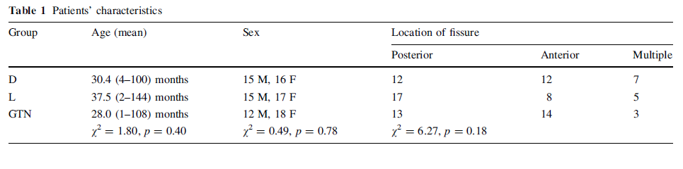
Sonuçlar
93 katılımcıdan 11 kişi dışlanmış.
44 erkek, 49 kız katılımcı
Ortalama yaş 32,1 ± 27,2 ay
28’er kişilik 3 grup

Slide 16
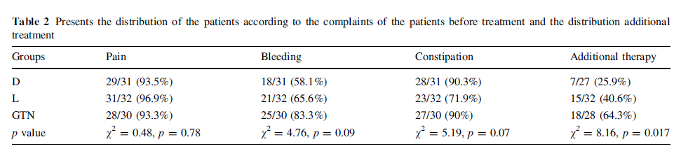
Sonuçlar
Laktuloz, diyet değişikliği ve oturma banyosu önerilenler;
  Grup GTN : %64,3 (18/28)
  Grup D : %25 (7/28)
  Grup L : %40 (13/32)

Slide 17
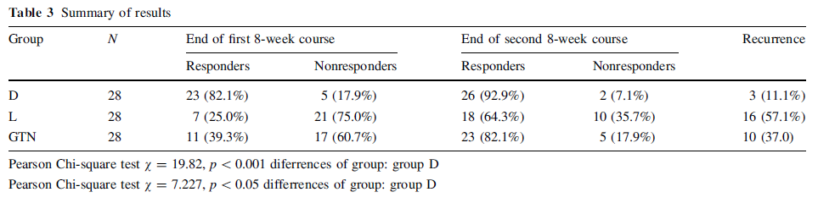
Sonuçlar
Ortalama iyileşme süreleri;
  Grup GTN : 8,8 hafta
  Grup D : 5,4 hafta
  Grup L : 8,9 hafta
Notes:
42 hastanın fissürü ilk 8 haftada iyileşmemiş,, 16 hafta sonunda 18 çocuk iyileşememiş.,, kalan 15 kişiyede 8 hafta D verilmiş. Hepsi düzelmiş.

Slide 18
Tartışma
Yetişkinlerde anal fissür lokalizasyon olarak sıklıkla anal kanalın posteriorundadır.
Çünkü bu bölge göreceli olarak arteriollerden zayıf, daha az beslenir.
Çocuklarda yapılan bu çalışmada posterior fissürler fazla olsa da lokalizasyon olarak anlamlı farklılık saptanmamış.

Slide 19
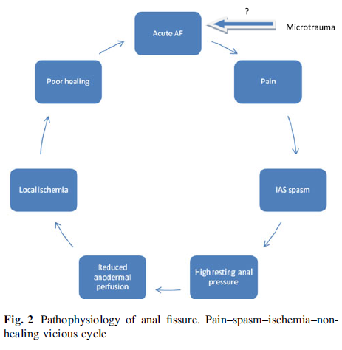
Tartışma

Slide 20
Tartışma
Semptomlar genellikle tedavinin başlamasından sonraki 2 hafta içinde azalır.
Dolayısıyla ek öneriler 2. kontrolden sonra önerilmiştir.
Tedavinin anal sfinkter basıncını azaltarak etkili olduğu öne sürülmüştür.
Ancak manometre kullanılmadığı için bu çalışmada anal basınç ile semptom ilişkisi araştırılmamıştır.

Slide 21
Tartışma
Lidokain tedavisi ağrıyı azaltıp internal anal sfinkter spazmlarını çözerek semptomları rahatlatır ancak anal fissürü iyileştirmez.
Farklı çalışmalarda GTN yan etkisi olarak baş ağrısı rapor edilmiş.
Ancak bu çalışmada katılımcı yaşları çok küçük olduğu için baş ağrısı sorgulanamamış.
İki hastada dermatit gelişmiş.

Slide 22
Tartışma
Bu çalışma diltiazemin çocuklarda başarılı kullanımına ilişkin ilk rapordur.
Önceki çalışmalarda GTN’nin anal fissürü iyileştirdiği ancak rekürrens oranının yüksek (%33-45) olduğu bulunmuş.
Bu çalışmada da benzer sonuçlar elde edilmiş.

Slide 23
Tartışma
Çalışmanın kısıtlılıkları;
  Eczacı bir merhemi yanlış paketlemiş ve bu durum çalışma sonlanana kadar anlaşılamamıştır
  Hastalarda GTN’ye bağlı baş ağrısı değerlendirilememiştir
  Laksatif eklemek yerine sadece topikal tedavi ile gidilebilse daha iyi olabilirmiş.
  Örneklem hacmi küçük olduğu için farklılıkları saptamada yeterli istatiksel güce sahip olmayabilirmiş

Slide 24
Tartışma
Sonuç olarak; %2’lik diltiazem merhemi çocuklarda anal fissür tedavisinde efektif, güvenilir bir tedavidir.
Gliseril trinitrat da etkilidir ancak diltiazem daha üstündür.
Çocuklarda anal fissür tedavisinde ilk seçenek olarak kullanılabilir.

